Slide 1




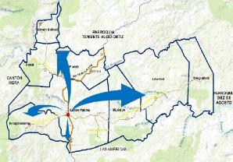
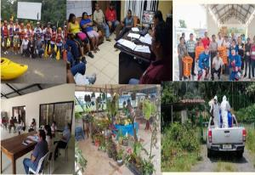
GOBIERNO AUTÓNOMO DESCENTRALIZADO PARROQUIAL RURAL DE FÁTIMA
PERIODO
2020
PASTAZA - ECUADOR
“El Derechos de todos”

Slide 2

NORMA LEGAL | ARTÍCULOS
Constitución de la República del Ecuador | Art. 100 .- numeral 4) “Fortalecer la democracia con mecanismos permanentes de trasparencia, rendición de cuentas y control social”.
Ley Orgánica de Participación Ciudadana | Art. 89.- Define la rendición de cuentas como: “Se concibe la rendición de cuentas como un proceso sistemático, deliberado, interactivo y universal, que involucra a autoridades, funcionarios y funcionarias o sus representantes y representantes legales, según sea el caso, que estén obligadas u obligadas a informar y someterse a evaluación de la ciudadanía por las acciones u omisiones en el ejercicio de su gestión y en la administración de recursos públicos”
Ley Orgánica del Consejo Participación Ciudadana y Control Social | Art. 11.- Obligados a rendir cuentas: "Tienen la obligación de rendir cuentas las autoridades del Estado electas o de libre remoción…"
Código Orgánico de Organización Territorial Autonomía y Descentralización | Art. 266.- Rendición de cuenta: Al final del ejercicio fiscal.
Consejo de Participación Ciudadana y Control Social | Reglamento de Rendición de Cuentas 2020.
 | RESOLUCIÓN No. CPCCS-PLE-SG-069-2021-476
“El Derechos de todos”

Slide 3


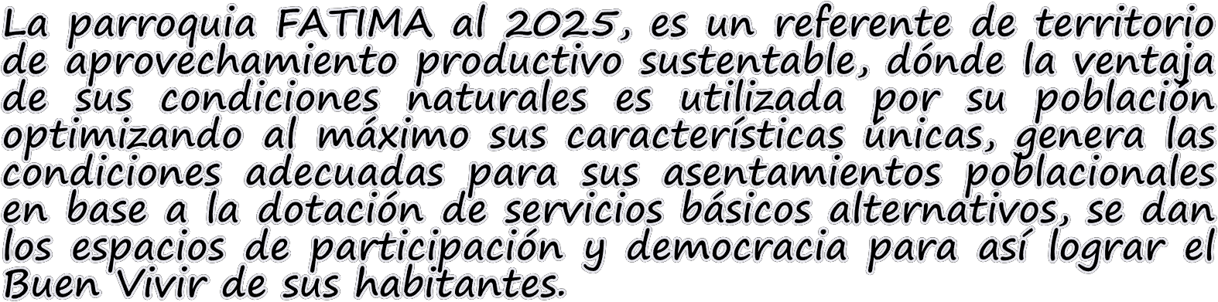
“El Derechos de todos”

Slide 4


La parroquia Fátima busca conformar un sistema de gobernanza participativo e incluyente para fortalecer las capacidades tanto políticas como sociales, y genera a través de un sistema de planificación participativa la posibilidad de dar solución a los problemas territoriales actuales a través de la elaboración de presupuestos participativos como herramienta para distribuir recursos asignados al GAD parroquial y complementar las necesidades de financiamiento a través de gestión del equipo político.
“El Derechos de todos”

Slide 5

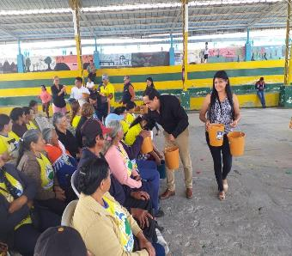
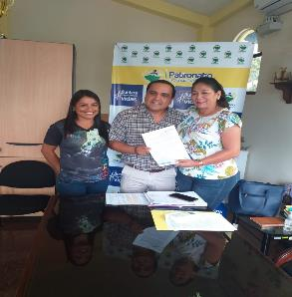
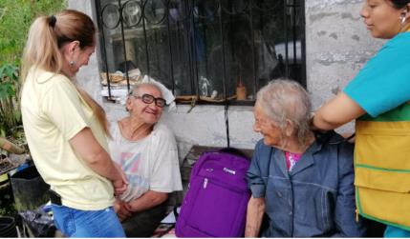

CONVENIOS
INTERINSTITUCIONALES
CONVENIO DE MOVILIZACIÓN SUSCRITO ENTRE EL PATRONATO PROVINCIAL DE SERVICIO SOCIAL DE PASTAZA Y EL GOBIERNO AUTÓNOMO DESCENTRALIZADO PARROQUIAL RURAL DE FÁTIMA.
CONVENIO INTERINSTITUCIONAL SUSCRITA ENTRE EL PATRONATO DE SERVICIO SOCIAL Y EL GADPR FATIMA PARA EL FUNCIONAMIENTO DE UNA UNIDAD DE ATENCION DEL ADULTO MAYOR (AÑOS DORADOS)

Slide 6
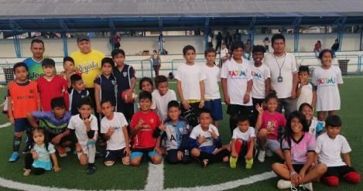
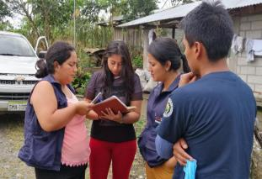
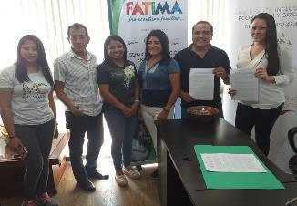
CONVENIOS
INTERINSTITUCIONALES
CONVENIO DE COOPERACIÓN SUSCRITO ENTRE EL PATRONATO PROVINCIAL DE SERVICIO SOCIAL DE PASTAZA Y EL GOBIERNO AUTÓNOMO DESCENTRALIZADO PARROQUIAL RURAL DE FÁTIMA PARA EL FUNCIONAMIENTO DE LAS ESCUELAS DE FUTBOL EN LA CABECERA PARROQUIAL DE FÁTIMA Y LA COMUNIDAD DE MURIALDO.
CONVENIO ESPECÍFICO DE COOPERACIÓN INTERINSTITUCIONAL CELEBRADO ENTRE EL GOBIERNO AUTÓNOMO DESCENTRALIZADO PARROQUIAL RURAL DE FÁTIMA Y LA COORDINACIÓN ZONAL 03 DEL MINISTERIO DE INCLUSIÓN ECONÓMICA Y SOCIAL, PARA L A EJECUCIÓN DEL Proyecto "ATENCIÓN A LAS PERSONAS CON DISCAPACIDAD DE LA PARROQUIA FÁTIMA".

Slide 7
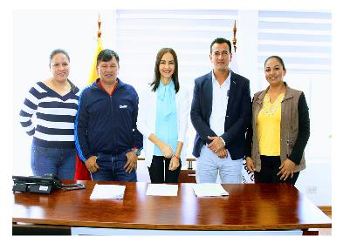
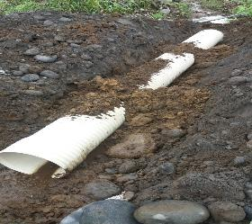
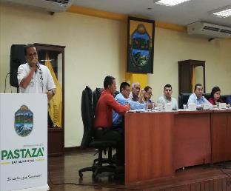
CONVENIOS
INTERINSTITUCIONALES
CONVENIO ESPECIFICO DE COPERACION INTERINSTITUCIONAL ENTRE EL GADPR FATIMA Y CONAGOPARE NACIONAL PARA EL FORTALECIMIENTO DE LA CAPACIDAD TECNICA
CONVENIO DE GESTION CONCURRENTE DE COMPETENCIAS ENTRE EL GADM PASTAZA Y EL GADPR FATIMA PARA LA EJECUCION DEL PROYECTO DE CONSTRUCCIÓN DEL ALCANTARILLADO Y PLANTA DE TRATAMIENTO EN LA COMUNIDAD LA LIBERTAD.

Slide 8
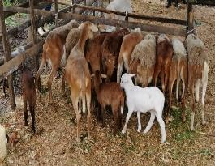
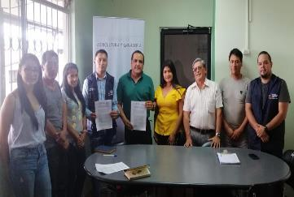
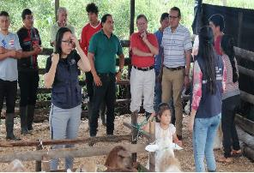
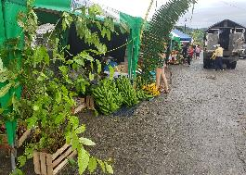
CONVENIOS
INTERINSTITUCIONALES
CONVENIO ESPECIFICO DE COOPERACIÓN INTERINSTITUCIONAL SUSCRITO ENTRE EL GADP DE PASTAZA Y EL GADPR FÁTIMA PARA LA EJECUCIÓN DEL PROYECTO MEJORAMIENTO AGROPRODUCTIVO DE LA PARROQUIA FÁTIMA”
CONVENIO DE COOPERACIÓN INTERINSTITUCIONAL ENTRÉE EL MAGAP-DIRECCIÓN PROVINCIAL PASTAZA Y EL GADPR FÁTIMA, PARA EL FORTALECIMIENTO TÉCNICO AGROPRODUCTIVO.

Slide 9
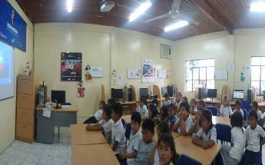
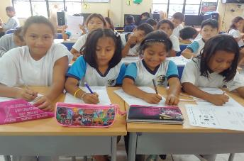
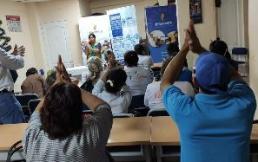
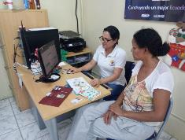
CONVENIOS
INTERINSTITUCIONALES
CONVENIO DE COOPERACIÓN SUSCRITO ENTRE EL MINISTERIO DE TELECOMUNICACIONES Y DE LA SOCIEDAD DE LA INFORMACIÓN Y EL GOBIERNO AUTÓNOMO DESCENTRALIZADO PARROQUIAL RURAL DE FÁTIMA PARA LA OPERACIÓN DEL INFOCENTRO EL ROSAL Y EN LA CABECERA PARROQUIAL.

Slide 10
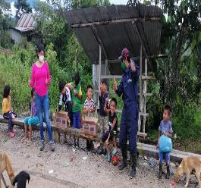
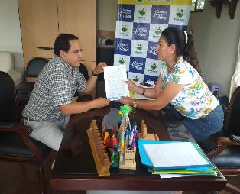
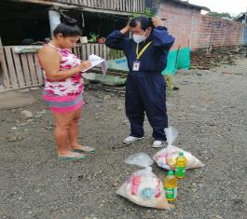
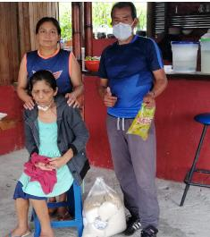
APORTE SOCIAL GADPRF-PATRONATO PROVINCIAL
DOTACION DE RACIONES ALIMENTICIAS A LOS FAMILIAS DE LAS ESCUELAS DE FUTBOL DE FATIMA Y MURIALDO PARA ENFRENTAR LA PANDEMIA POR COVID 19

Slide 11
AUTOGESTION GOBIERNO MUNICIPAL DEL CANTÓN PASTAZA
$ 50.000,00

Slide 12
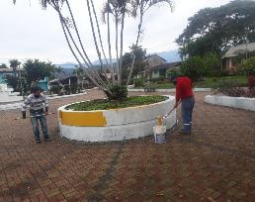
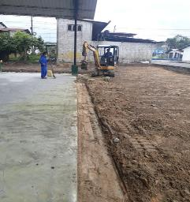
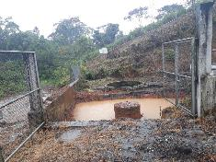
CABECERA PARROQUIAL
OBRAS
AFIRMADO DE LAS CALLES ALEDAÑAS AL ESTADIO DEL CASCO URBANO DE FÁTIMA.
MEJORAMIENTO Y ADECENTAMIENTO DEL PARQUE CENTRAL DE LA PARROQUIA.
MANTENIMIENTO DE PLANTAS DE TRATAMIENTO EN LA CABECERA PARROQUIAL.
$ 5000
MANTENIMIENTO Y PINTADO DEL PARQUE CENTRAL DE LA CABECERA PARROQUIAL
MANTENIMIENTO DEL ESPACIO CUBIERTO DE LA CABECERA PARROQUIAL.
$ 5000
$ 6000
$ 6000
$ 3000

Slide 13
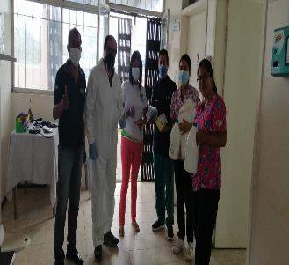
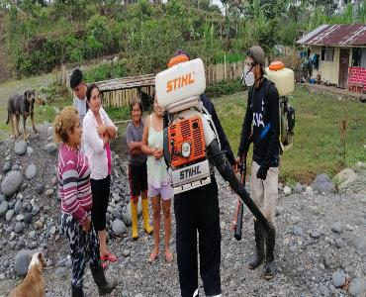
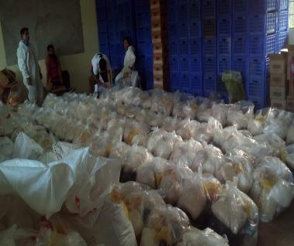
CONVENIO INTERINSTITUCIONAL ENTRE EL GOBIERNO AUTÓNOMO DESCENTRALIZADO MUNICIPAL DE PASTAZA Y EL GOBIERNO AUTÓNOMO DESCENTRALIZADO PARROQUIAL RURAL DE FÁTIMA, PARA ENFRENTAR LA EMERGENCIA SANITARIA PRODUCIDO POR EL COVID-19
PRESUPUESTO USD. $25,000,00
ADQUISICION DE 550 RACIONES ALIMENTICIAS USD. 11.134,36
MATERIALES DE PROTECCION Y BIOSEGURIDAD USD. 6.954,20
INSUMOS DE DESIFECCIÓN DE ESPACIOS PUBLICOS USD. 6.782,00
ADQUISICION DE BOMBA MANUEL PARA DESINFECCIÓN USD. 139,44

Slide 14
AUTOGESTION GOBIERNO PROVINCIAL DE PASTAZA 130.500,00

Slide 15
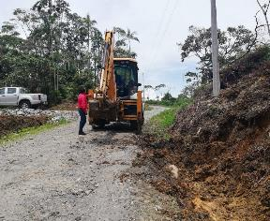
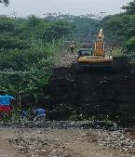
AFIRMADO DE LA VÍA ROSAL-PUCAYACU
DOTACIÓN DE UN TÚNEL DE DESINFECCIÓN PARA EL INGRESO A LAS OFICINAS DEL GAD PARROQUIAL DE FÁTIMA
MANTENIMIENTO DEL CASCO URBANO DE LA COMUNIDAD LA LIBERTAD
COMUNIDDAES DE LA PARROQUIA FATIMA
15.000
3.000
20.000

Slide 16
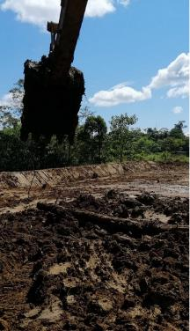
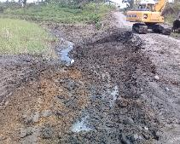
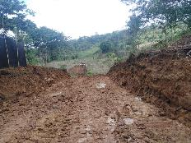
ADECENTAMIENTO DEL ÁREA DEL ESPACIO CUBIERTO.
SE REALIZÓ LA LIMPIEZA DEL BALNEARIO DE FÁTIMA
ENTREGA DE CUYES A BENEFICIARIOS DE LA SEGUNDA ETAPA DEL PROYECTO "MEJORAMIENTO AGROPRODUCTIVO DE LA PARROQUIA FÁTIMA
COMUNIDAD LA LIBERTAD
3.000
3.500
3.000

Slide 17
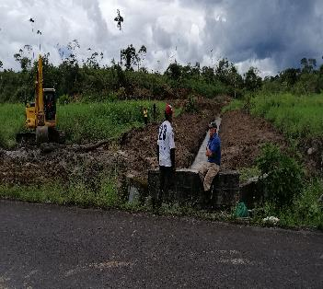
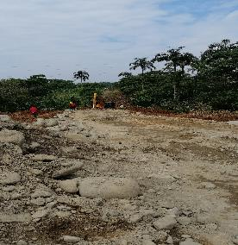
ENTREGA DE OVINOS MEJORADOS A BENEFICIARIOS DE LA SEGUNDA ETAPA DEL PROYECTO "MEJORAMIENTO AGROPRODUCTIVO DE LA PARROQUIA
COMUNIDAD LA FLORIDA SE REALIZÓ EL DRENADO DE ÁREAS AFECTADAS POR LA LLUVIA
COMUNIDADES ROSAL - SIMÓN BOLÍVAR
15.000
30.000

Slide 18
SE EFECTUÓ EL EVENTO "CICLORUTA FÁTIMA" CON LA PRESENCIA DE 550 CICLISTAS
MINGAS COMUNITARIAS CON PERSONAL Y MAQUINARIA DE LA PREFECTURA SE LOGRARON REALIZAR VARIOS TRABAJOS ADECENTAMIENTO Y DRENAJES EN LAS COMUNIDADES
ENTREGA DE 55.755 ALEVINES DE TILAPIA A 89 FAMILIAS DE LAS COMUNIDADES LIBERTAD, ROSAL, MURIALDO, NUEVOS HORIZONTES, COLONIA INDEPENDENCIA Y CABECERA PARROQUIAL,
4.000
15.000
5.000

Slide 19
SE REALIZÓ EL RECAPEO AL INGRESO A LA COMUNIDAD MURIALDO E INGRESO AL BALNEARIO FÁTIMA,
15 PRODUCTORES AGRÍCOLAS DE LA COMUNIDAD LA LIBERTAD, SE BENEFICIARON DE LA ENTREGA DE 975 PLANTAS ENTRE HORTALIZAS Y CÍTRICOS, ASÍ COMO DE 150 SACOS DE ABONO ORGÁNICO.
4.000
10.000

Slide 20
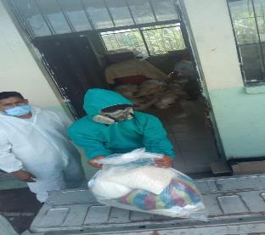
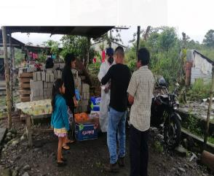
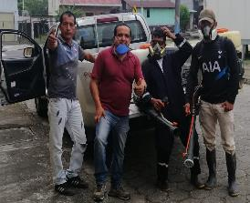
CONVENIO INTERINSTITUCIONAL ENTRE EL GOBIERNO AUTÓNOMO DESCENTRALIZADO PROVINCIAL DE PASTAZA Y EL GOBIERNO AUTÓNOMO DESCENTRALIZADO PARROQUIAL RURAL DE FÁTIMA, PARA ENFRENTAR LA EMERGENCIA SANITARIA PRODUCIDO POR EL COVID-19
PRESUPUESTO USD. $20,000,00
ADQUISICION DE 900 RACIONES ALIMENTICIAS 3 ENTREGAS USD. 16.074,00
MATERIALES DE PROTECCION Y BIOSEGURIDAD USD. 3.918,00

Slide 21


INGRESOS
GOBIERNO PARROQUIAL DE FÁTIMA
2020
“El Derechos de todos”

Slide 22


INGRESOS 2020 GADPR – FÁTIMA
INGRESOS PARA GASTO CORRIENTES |  | ANUAL | 67.251,04
 | Ingresos Propios - Alquiler de cancha de césped Dique de Fátima | 207,30
 | Ingresos Propios - Arriendo de locales comerciales Dique de Fátima | 1.270,09
 | Ministerio de Finanzas - Gasto Corriente | 65.773,65
INGRESOS PARA GASTO DE INVERSIÓN |  |  | 310,623.00
 | Ministerio de Finanzas - Gasto Inversión | 84.827,67
 | Ley Especial Amazónica | 67.198,43
 | Reintegro del IVA | 18.852,32
 | Convenio GAD Municipal Pastaza (emergencia sanitaria) | 25.000,00
 | Convenio GAD Provincial de Pastaza (emergencia sanitaria) | 20.000,00
 | Recursos No Reembolsables BEDE Año 2019 | 20.012,45
 | Convenio MIES Proyecto Discapacidades | 12.047,13
 | Aporte de beneficiari@s Proyecto Finca las Palmas | 59.115,00
 | Aporte de multas de sesiones/mingas Proyecto Finca las Palmas | 3.570,00
INGRESO TOTAL 2020 $ 377,874.04

Slide 23


ITEM | DETALLE | INGRESOS
1 | INGRESO CORRIENTE | 67.251,04
2 | INGRESO DE INVERSIÓN | 247,758.00
3 | INGRESO FINCA LAS PALMAS | 62.865,00
TOTAL |  | $ 377,874.04
“El Derechos de todos”

Slide 24
GASTO CORRIENTE REMUNERACIONES
GASTO EN PERSONAL
PARTIDA PRESUPUESTARIA | DETALLE | INVERSIÓN
5101050 | Remuneraciones Unificadas | 49.123,47
 | Presidente, Vicepresidente, Primer Vocal, Segundo Vocal, Tercer Vocal y Secretaria-Tesorera
5102030 | Decimotercer Sueldo | 4,106.00
 | Presidente, Vicepresidente, Primer Vocal, Segundo Vocal, Tercer Vocal y Secretaria-Tesorera
5102040 | Decimocuarto Sueldo | 2.400,00
 | Presidente, Vicepresidente, Primer Vocal, Segundo Vocal, Tercer Vocal y Secretaria-Tesorera
5106010 | Aporte Patronal | 5,740.20
 | Presidente, Vicepresidente, Primer Vocal, Segundo Vocal, Tercer Vocal y Secretaria-Tesorera
5106020 | Fondo de Reserva | 3,679.46
 | Presidente, Vicepresidente, Primer Vocal, Segundo Vocal, Tercer Vocal y Secretaria-Tesorera
TOTAL |  | $ 65.049,13
“El Derechos de todos”

Slide 25
REMUNERACIONES
2020
DIGNIDAD/CARGO | MENSUAL | ANUAL
PRESIDENTE | 1,325.00 | $15,900.00
VICEPRESIDENTE | 512.00 | $ 6,144.00
PRIMER VOCAL | 512.00 | $ 6,144.00
SEGUNDO VOCAL | 512.00 | $ 6,144.00
TERCER VOCAL | 512.00 | $ 6,144.00
SECRETARIA-TESORERA | 733.00 | $ 8,796.00

Slide 26
GASTO CORRIENTE
2020
BIENES Y SERVICIO DE CONSUMO DE GASTO CORRIENTE
PARTIDA PRESUPUESTARIA | CUENTA/DETALLE | MONTO
5301010 | Agua Potable | 45,50
5301040 | Energía Eléctrica | 243,90
5301050 | Telecomunicaciones | 1.886,01
5307000 | Gastos en Informática | 168,00
570102 | Tasas generales | 90,19
5702010 | Seguros: | 146,34
5702030 | Comisiones Bancarias | 4,68
TOTAL |  | $ 2.584,62

Slide 27
DETALLE GASTO CORRIENTE
ITEM | DETALLE | EGRESO
1 | EGRESO PERSONAL | $ 65.049,13
2 | EGRESO BIENES Y SERVICIOS DE CONSUMO | $ 2.584,62
TOTAL |  | $67,633.75

Slide 28
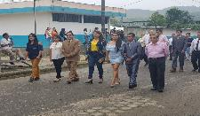
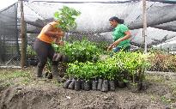
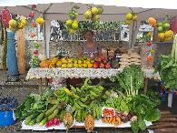
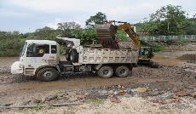
EGRESOS GASTOS DE INVERSIÓN 2021
SOCIO CULTURAL
BIOFÍSICO - AMBIENTE
POLÍTICO INSTITUCIONAL
MOVILIDAD CONECTIVIDAD Y ENERGÍA
ECONÓMICO PRODUCTIVO
RECURSOS ENFRENTAR COVID 19
COMPONENTES

Slide 29
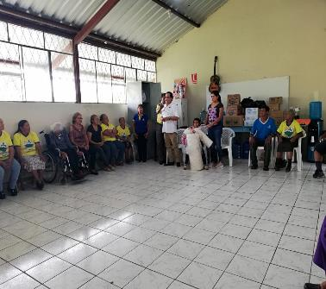
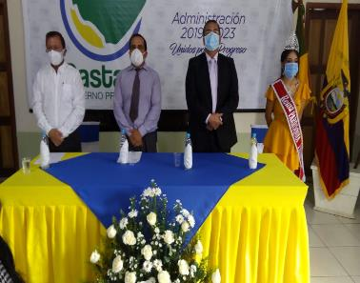
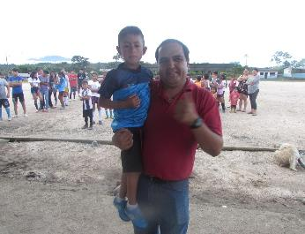
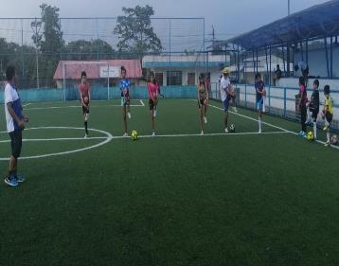
COMPONENTE
SOCIO CULTURAL
OBJETIVO: Ejecutar servicios de calidad para el ciclo de vida, protección especial y personas con discapacidad, con énfasis en la población en situación de pobreza, extrema pobreza y vulnerabilidad

Slide 30
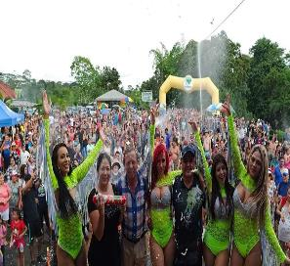
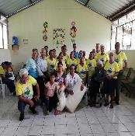

Socio cultural
DEPORTE
2,974.06
EFFESTIVIDADES, EMÉRIDES Y CULTURA 2.428,16
GRUPOS DE ATENCIÓN PRIORITARIA 3.765,00

Slide 31




DEPORTE $2,974.06
DETALLE | MONTO POR ACTIVIDAD | MONTO TOTAL
Proyecto: Escuela de Futbol Fátima y Murialdo |  | 2,974.06
Instructor | 1,908.56
Implementos deportivos | 1,065.50

Slide 32




SOCIAL $ 3.765,00
DETALLE | MONTO POR RUBRO | MONTO TOTAL
- Proyecto: Movilización a personas con discapacidad y mujeres embarazadas. Beneficiarios: Sr. Edison Sailema y Sr. Edison Guachi |  | 1,554.00
Movilización | 1,554.00
- Convenio suscrito entre Patronato Provincial y GAD Parroquial de Fátima para la ejecución del Proyecto "Atención a 34 Adulto Mayor de la Parroquia Fátima (años dorados)" |  | 2,211.00
Refrigerios | 711,20
Materiales para manualidades | 1.499,80
TOTAL |  | 3.765,00

Slide 33




FESTIVIDADES, EFEMÉRIDES Y CULTURA $ 2.428,16
DETALLE | MONTO POR RUBRO | MONTO TOTAL
Proyecto: Caravana Cultural Parroquial |  | 2.428,16
Difusión Radial actividades del GAD PARROQUIAL | 2.428,16
TOTAL |  | 2.428,16

Slide 34





ORDENANZA 113 GADPPz
COMPONENTE
ECONÓMICO PRODUCTIVO
$33.077,05

Slide 35



COMPONENTE ECONÓMICO PRODUCTIVO
OBJETIVO .- Buscar el Desarrollo Económico Productivo Fortaleciendo el espacio de participación de actores sociales en el cual se generan programas y proyectos en beneficio de los pequeños y medianos productores de nuestra parroquia.

Slide 36



MEJORAMIENTO AGROPRODUCTIVO DE LA PARROQUIA FÁTIMA
DETALLE | MONTO POR ACTIVIDAD | MONTO TOTAL
Proyecto: MEJORAMIENTO AGROPRODUCTIVO DE LA PARROQUIA FÁTIMA |  | 33,077,05
Proceso de Subasta Inversa Electrónica “ADQUISICIÓN DE GANADO OVINO MEJORADO". | 30,649.52
ADQUISICIÓN DE CUYES DE ALTA GENÉTICA | 2.427,53
TOTAL |  | 33,077,05

Slide 37



COMPONENTE
BIOFÍSICO AMBIENTE
AUTOGESTIÓN DOTACIÓN PLANTAS FORESTALES GADPPz

Slide 38



COMPONENTE
MOVILIDAD, CONECTIVIDAD
Y ENERGÍA
$ 115.337,88

Slide 39




OBJETIVO
Las obras de infraestructura comunitaria han permitido acondicionar espacios públicos que satisfacen las necesidades colectivas de la población, de esta manera se han ejecutado obras de mejoramiento a nivel de la cabecera Parroquial que han generado la demanda de mano de obra local y la reactivación económica vinculada a mejorar la calidad de vida de la población de Fátima

Slide 40

MANTENIMIENTO DE LA INFRAESTRUCTURA ÁREAS PUBLICAS DE LAS COMUNIDADES DE LA PARROQUIA FÁTIMA
DETALLE
Implementar el servicio de internet en las comunidades de la Parroquia Fátima, cantón y Provincia de Pastaza, facilitando la conectividad tecnológica y comunicación a grupos vulnerables frente a la amenaza del virus COVID-19 | 6.411,31
"Servicio de transporte de material pétreo para el mantenimiento de las vías de acceso en las comunidades El Rosal y Murialdo de la Parroquia Fátima" | 1,240.00
"Mantenimiento de veredas y conformación de muro de gaviones en el ingreso a la Parroquia Fátima, Km 7 1/2 margen izquierdo cantón y provincia Pastaza" | 7.835,15
Mantenimiento área comunal de la Comunidad Simón Bolívar | 352,80
Arreglo bicera parada de buses de la Parroquia Fátima | 1.167,02
Mantenimiento pintura de piso y aros del Espacio cubierto de las Parroquia Fátima | 7.947,59
"Mantenimiento de los invernaderos de la Granja Experimental Demostrativa La Libertad perteneciente al GADPR Fátima" | 1.400,00
Readecuación de tuberia entrada al Estadio de la Cabecera Parroquial. | 648,98

Slide 41



MANTENIMIENTO DE LA INFRAESTRUCTURA ÁREAS PUBLICAS DE LAS COMUNIDADES DE LA PARROQUIA FÁTIMA
DETALLE
"Mantenimiento del sistema eléctrico de la áreas públicas de las comunidades y la Cabecera Parroquial de Fátima" | 5.129,65

Slide 42


FINANCIADO - CONVENIO CONCURRENTE GAD MUNICIPAL
DENOMINACIÓN | INVERSIÓN ANUAL
De Alcantarillado
Planilla de Avance N° 1 Construcción Alcantarillado de la Comunidad La Libertad | 33.077,05
Otras Obras de Infraestructura
"Obras de mantenimiento y ampliación de aceras y bordillos en la Cabecera Parroquial de Fátima" | 6.074,91
"Construcción de aceras en el ingreso al dique de Fátima, cantón y provincia de Pastaza" | 11.668,38

Slide 43


FINANCIADO BDE
DENOMINACIÓN | INVERSIÓN ANUAL
planilla de avance N° 1 Y 2 del contrato "Construcción de un graderío metálico en el estadio de la Comunidad Simón Bolívar y una batería sanitaria en el estadio de la Cabecera Parroquial" | $17.775,51

Slide 44
FINANCIADO - MIES 13.422,41
DENOMINACIÓN | ESPECIFICACIÓN POR RUBRO | ASIGNACIÓN INICIAL
Remuneraciones Unificadas |  | 8.600,53
Psicóloga | 733,00
Decimotercer Sueldo |  | 654,18
Decimocuarto Sueldo |  | 223,66
Aporte Patronal |  | 916,52
Fondo de Reserva |  | 716,44
Alimentos y Bebidas: Refrigerios para capacitaciones y talleres |  | 110,88
Vestuario, Lencería y Prendas de Protección: Camiseta técnica discapacidades |  | 30,00
Combustibles y Lubricantes |  | 210,00
Materiales Didácticos: Materiales didácticos para espacios de respiro |  | 580,20
Gastos por emergencia |  | 950,00
Adquisición de raciones alimenticias | 600,00
Adquisición de bienes de bioseguridad | 350,00
Maquinarias y Equipos: Impresora multifuncional |  | 430,00

Slide 45



COMPONENTE
POLÍTICO INSTITUCIONAL
$ 71.885,03

Slide 46
REMUNERACIONES Y LIQUIDACIONES EX-TÉCNICOS
PARTIDA PRESUPUESTARIA | DETALLE | MONTO MENSUAL | INVERSIÓN
7101050 | Remuneraciones Unificadas |  | 24,012.78
 | Técnico de Planificación | 1,200.00
 | Servicios Generales | 400,00
 | Operador de Granja | 400,00
7102030 | Decimotercer Sueldo Técnico de planificación, Servicios Generales y Operador de Granja |  | 1,993.54
7102040 | Decimocuarto Sueldo Técnico de planificación, Servicios Generales y Operador de Granja |  | 1,191.05
7106010 | Aporte Patronal Técnico de planificación, Servicios Generales y Operador de Granja |  | 2.783,62
7106020 | Fondo de Reserva Técnico de planificación, Servicios Generales y Operador de Granja |  | 1,599.96
7107070 | Vacaciones no gozadas por cesación de funciones |  | 173,00
7105070 | Honorarios |  | 13,440.00
 | Técnico de Apoyo | 1,120.00
7105100 | Servicios Personales por contrato |  | 2,340.00
 | Servicios Personales Limpieza (OFICINAS – BAÑOS) | 140.00

Slide 47
DESIGNACIÓN DE RECURSOS PARA ENFRENTAR LA PANDEMIA POR COVID 19
2.2 FINANCIADO - ESTADO DE EMERGENCIA GADPR FÁTIMA
DENOMINACIÓN | TOTAL
GAD Parroquial Rural de Fátima |  | 17.891,18
Egresos por situación de emergencia
Adquisición de 300 Raciones Alimenticias para la Parroquia Fátima, sector vulnerable. COVID 19 | 4.770,00
Adquisición de insumos de protección y bioseguridad funcionarios del GAD Parroquial de Fátima. | 3.907,04
Contratación de Personal de Apoyo Fumigaciones Marzo-Julio. | 2.016,00
Contraparte IVA GAD Parroquial Fátima Convenio con el GAD Municipal | 6.727,98
Contraparte IVA GADPPZ Insumos de bioseguridad productores | 470,16

Slide 48

“El Derechos de todos”
RENDICIÓN DE CUENTAS
2020

